Slide 1


Рождение книги

Slide 2
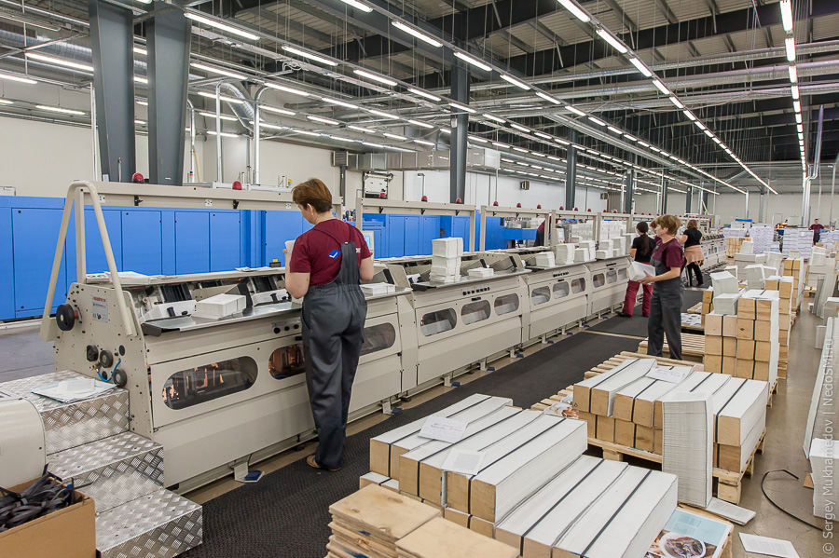

Slide 3


Slide 4
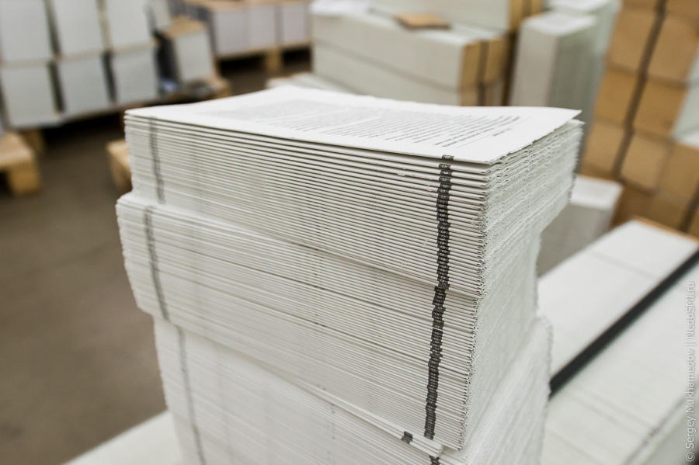

Slide 5
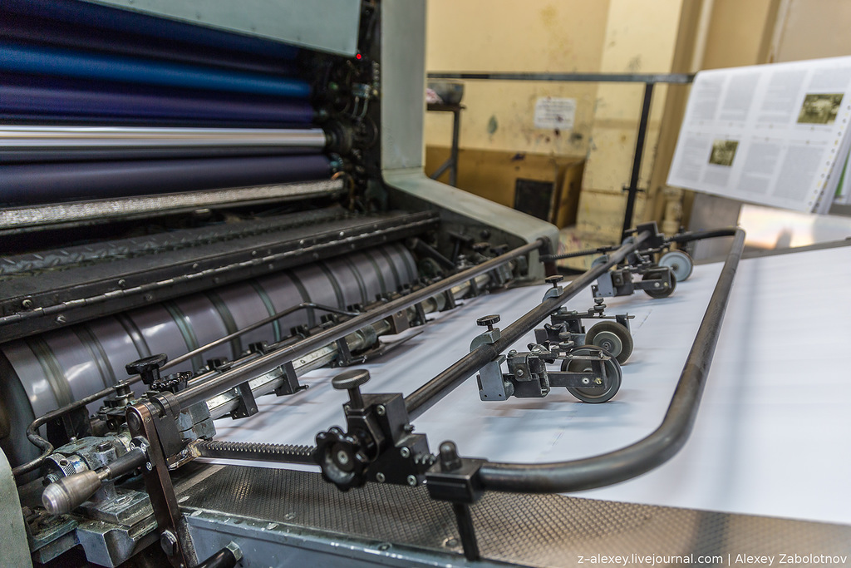

Slide 6
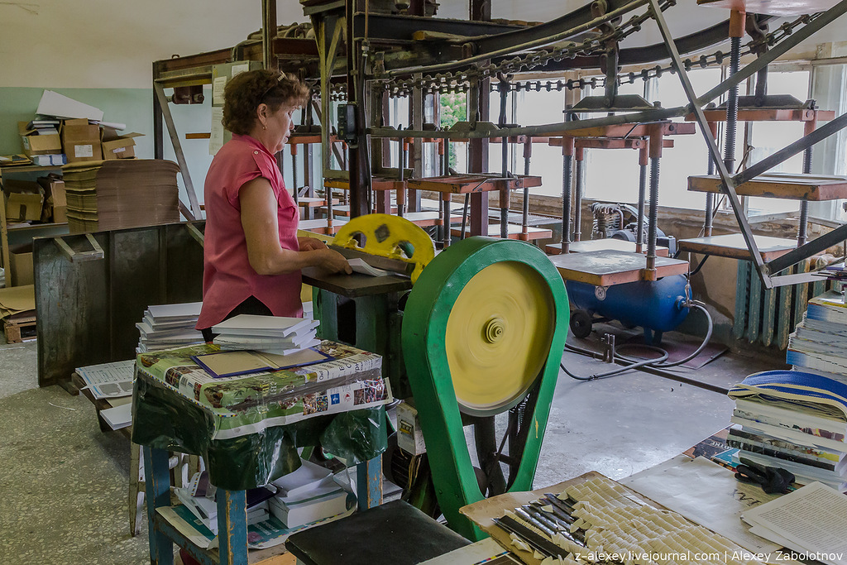

Slide 7
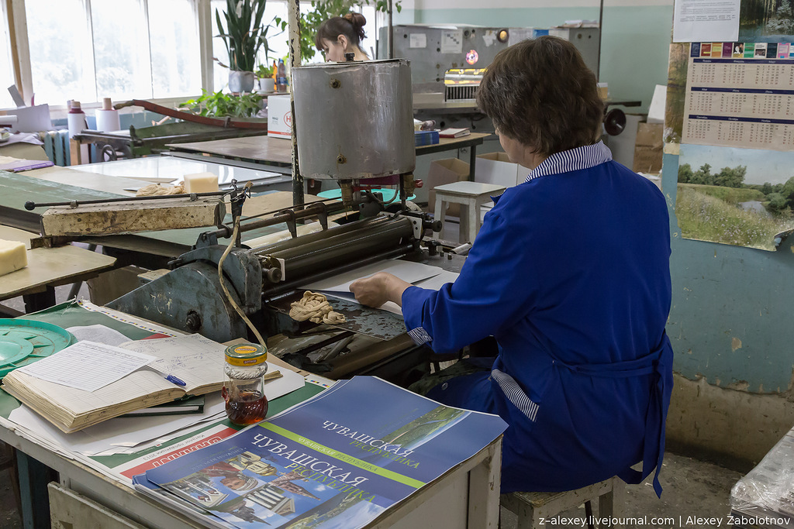

Slide 8
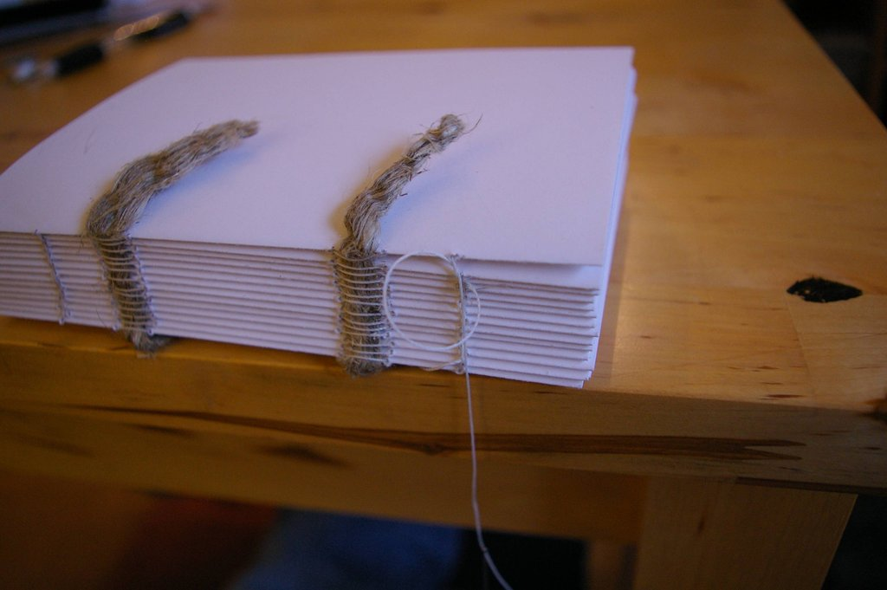

Slide 9
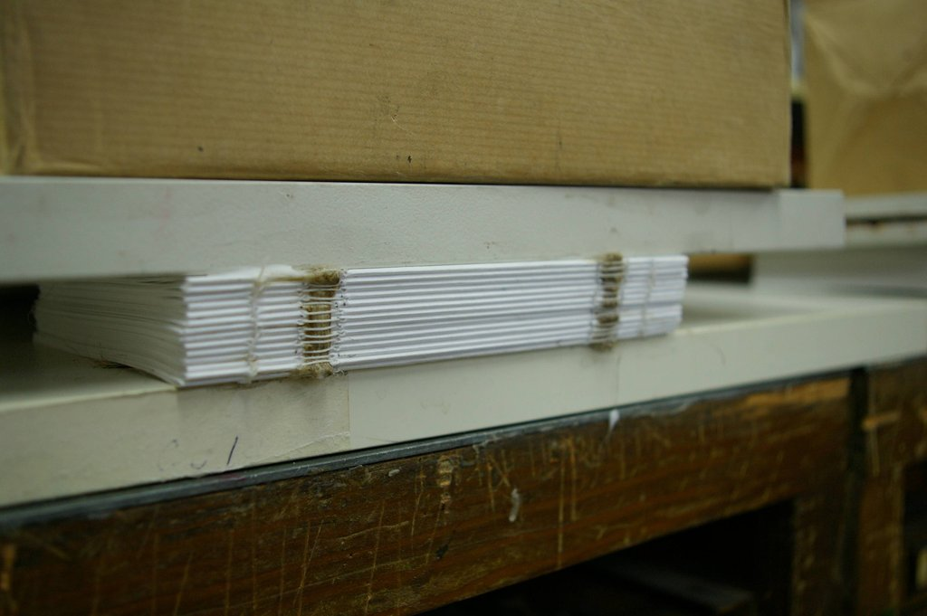

Slide 10
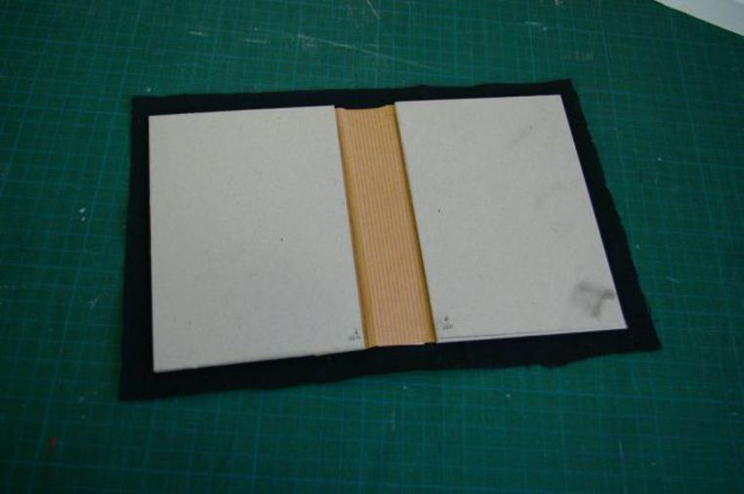

Slide 11
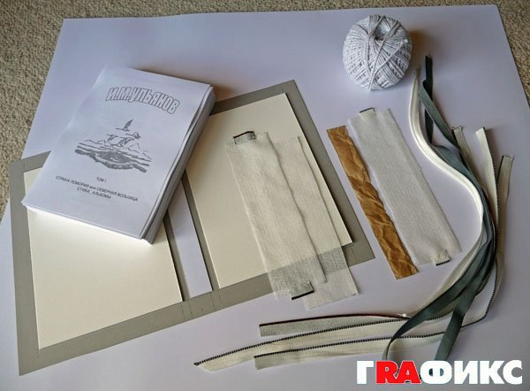

Slide 12


Slide 13
Презентацию подготовила учитель начальных классов МБОУ СОШ № 4 г.Гулькевичи
Дичко Елена Алексеевна
Использованы картинки поисковой системы Яндекс.

